Slide 1
Les KPI
Les KPI

Slide 2
Les KPI
Note : Cet atelier utilise des données entrées directement
Date | ChiffreAffaires | Objectif
01/01/2025 | 5 000,00 € | 10 000,00 €
01/02/2025 | 7 000,00 € | 10 000,00 €
01/03/2025 | 9 500,00 € | 10 000,00 €
01/04/2025 | 11 000,00 € | 10 000,00 €

Slide 3
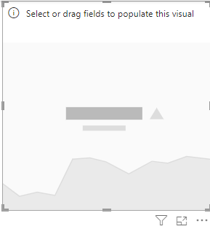
Les KPI
Ajoutez un visuel KPI dans la scène

Slide 4
Les KPI
Importer les données
Chargez la table Ventes dans Power BI.
Assurez-vous que la colonne Date est bien reconnue comme un champ de type date.
Ajouter un visuel KPI
Dans Power BI Desktop, cliquez sur KPI dans le volet des visuels.
Faites glisser ChiffreAffaires dans le champ Valeur.
Faites glisser Objectif dans le champ Valeur cible.
Faites glisser Date dans le champ Axe pour afficher l’évolution.
Valeur → Indicateur principal (exemple : chiffre d’affaires actuel).
Valeur cible → Objectif à atteindre.
Axe → Indique la tendance au fil du temps.
Couleurs → Vert si l'objectif est atteint, Jaune si le resultat est neuter, rouge sinon.

Slide 5
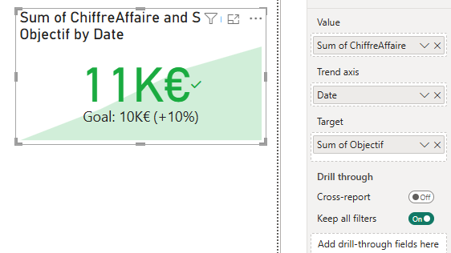
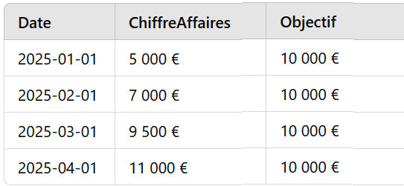
Les KPI
Il faut maintenant ajouter la cible. Pour cela, nous devons créer une mesure qui représente notre objectif.
Somme totale du Chiffre d'Affaires = 32 500 €
Somme totale de l’Objectif = 40 000 €
Mais Power BI prend uniquement en charge la dernière valeur (11 000 €) contre 10 000 €

Slide 6
Les KPI
Il faut maintenant ajouter la cible. Pour cela, nous devons créer une mesure qui représente notre objectif.
Somme totale du Chiffre d'Affaires = 32 500 €
Somme totale de l’Objectif = 40 000 €
Mais Power BI prend uniquement en charge la dernière valeur (11 000 €) contre 10 000 €

Slide 7
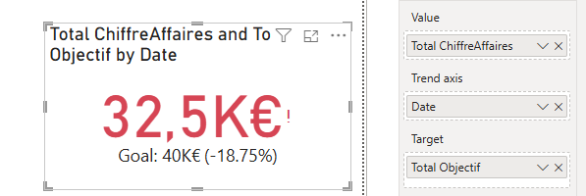
Les KPI
Il est possible également de prendre en consideration la somme, dans ce cas, il faut créer les agregations
Total ChiffreAffaires = CALCULATE(SUM(FactVentes[ChiffreAffaire]), ALL(FactVentes))
Total Objectif = CALCULATE(SUM(FactVentes[Objectif]), ALL(FactVentes))

Slide 8
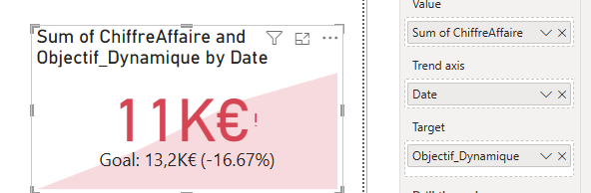
Les KPI
Il est possible également de calculer un objectif dynamique
Objectif_Dynamique = AVERAGE(FactVentes[ChiffreAffaire]) * 1.2

Slide 9
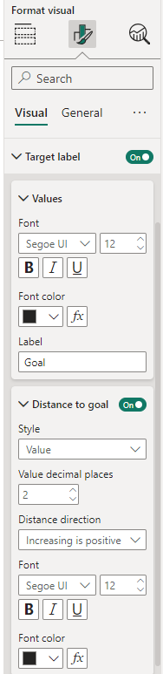
Les KPI
Modifiez la valeur de l'étiquette pour qu'elle ne soit pas un pourcentage

Slide 10
Le KPI personnalisé

Slide 11
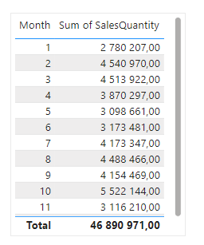
Les KPI
Ajoutez un visuel de tableau avec le champ Mois de DimDate et SalesQuantity de FactSales

Slide 12
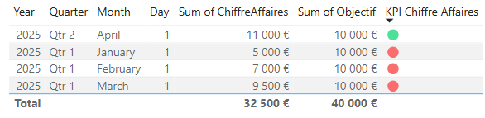
Les KPI
Ajouter une colonne calculée qui retourne une forme particulière sur la base de l’objectif atteint ou pas
KPI Chiffre Affaires = IF(FactVentes[ChiffreAffaires]>FactVentes[Objectif],UNICHAR(128994),UNICHAR(128308))
La mesure ci-dessus compare le montant de Chiffre d’affaire à un objectif

Slide 13
Les KPI
Pour des alternatives plus avancées au KPI standard, voici quelques visuels intéressants sur AppSource :
"Advanced Card" → Permet d'afficher des indicateurs avec couleurs dynamiques.
"Bullet Chart" → Compare une valeur réelle à un objectif.
"Smart KPI List" (OKViz) → Affiche plusieurs KPIs avec codes couleur.
"Card with States" → Indique si l’objectif est atteint avec des couleurs.

Slide 14
Merci
Merci

